Slide 1
«Альтернативное чтение» ТЕМА УРОКА: Сентябрь.
Государственное бюджетное общеобразовательное учреждение школа №7
Красносельского района Санкт-Петербурга
Чтение стихотворений по мнемотаблицам.
Рысбаева Ирина Сергеевна,
учитель
Санкт-Петербург
2019

Slide 2
Организационный этап

Slide 3
Мотивация учебной деятельности
Самостоятельная работа обучающихся
с трехблочным настенным
календарем

Slide 4
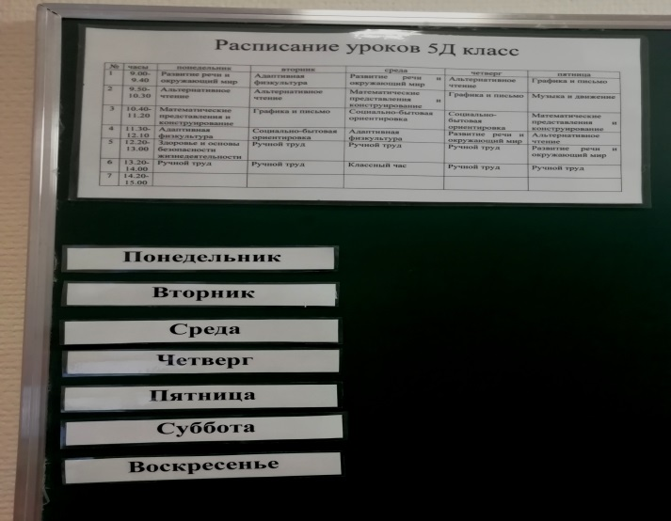
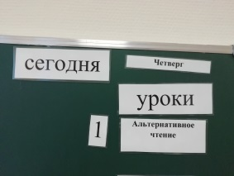
Мотивация учебной деятельности
Самостоятельная работа обучающихся
с мнемотаблицей «12 месяцев», расписанием уроков: время года, месяц, день недели, число, урок.

Slide 5
Актуализация имеющихся знаний

Slide 6
Актуализация имеющихся знаний

Slide 7
Гимнастика для глаз
Вот стоит осенний лес!
В нем много сказок и чудес!
Слева – сосны, справа – дуб.
Дятел сверху, тук да тук.
Глазки ты закрой-открой
И скорей бегом домой.

Slide 8
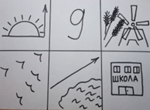
Изучение нового материала
СЕНТЯБРЬ
Ясным утром сентября
Хлеб молотят села,
Мчатся птицы за моря —
И открылась школа.
С.Маршак

Slide 9
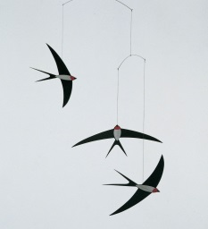
Дыхательная гимнастика

Slide 10
Физкультминутка (с элементами артикуляционной и пальчиковой гимнастики)
Как живешь? – Вот так!
Как идешь? – Вот так! А бежишь? – Вот так!
Ночью спишь? – Вот так!
Как берешь? Вот так
А даешь? – Вот так!
Как шалишь? – Вот так!
А грозишь? – Вот так!

Slide 11
Закрепление имеющихся знаний Итог
Дидактическая игра «Разрезная картинка - ОСЕНЬ»

Slide 12
Закрепление имеющихся знаний Итог
Дидактическая игра «Разрезная картинка - СЕНТЯБРЬ»

Slide 13
Рефлексия. Оценка.

